Slide 2
Вспомните: 1. какие растения мы называем дикоросами и почему? 2. А какие – культурными и почему? РАСТЕНИЯ
Дикоросы
Культурные

Slide 3
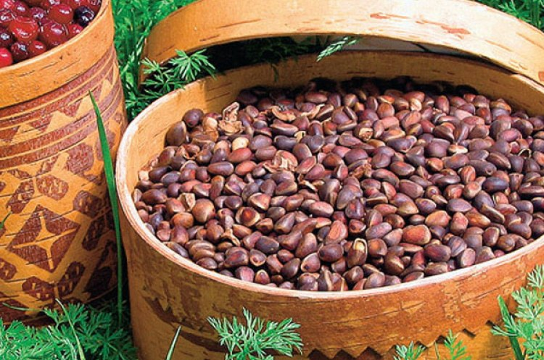
1. какие растения мы называем дикоросами и почему?
под этим термином обычно понимают дикорастущие, то есть не культивируемые плодовые тела грибов, а также плоды и семена дикорастущих растений.

Slide 4
2. А какие – культурными и почему?
растения, выращиваемые
человеком
для получения
пищевых продуктов, кормов в сельском хозяйстве, лекарств, промышленного и иного сырья и других целей.

Slide 5
Сегодня на уроке мы познакомимся с культурными растениями, прибывшими к нам из других стран и нашими (домашними) сельскохозяйственными растениями.
Мы не только познакомимся с этими растениями, но и составим для каждого из них паспорт

Slide 6
Что же такое паспорт?
Что же такое паспорт растения?

Slide 7
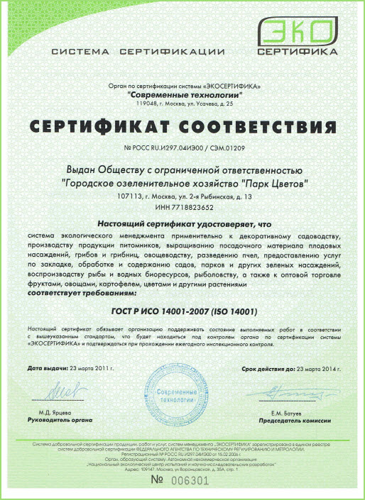

Slide 8
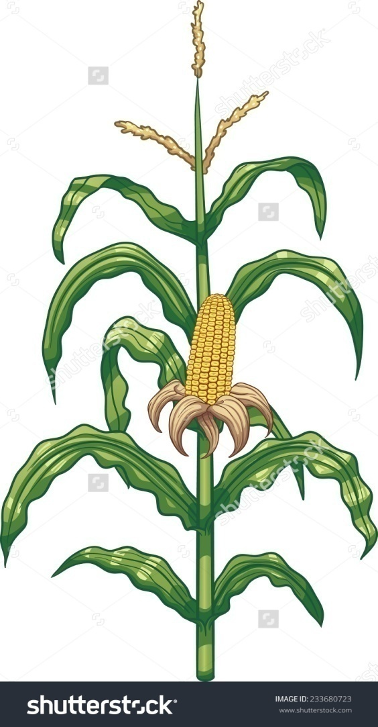
паспорт растения
Имя: Кукуруза фото
Семейство: злаковые
Родина: Южная Америка
Значение: пищевая,
кормовая и техническая
культура
Родственники: нет
Особые приметы:
Рост 2-3 м. соцветие початок
и метелка, плод - зерновка

Slide 9
Самостоятельно по параграфу 30 составьте паспорт для растений:
Капуста
Картофель
Пшеница

Slide 10
Домашнее задание:
Параграф 30, ответить устно на вопросы после параграфа
На отдельном листе: формат А-5 (половинка альбомного листа) составьте паспорт для 3 культурных растений на Ваш выбор. Иллюстрация обязательна.

